Slide 1
Sabiedrības integrācijas fonda iesaiste ANO konvencijas mērķu sasniegšanā
2016.-2023.

Slide 2
Misija
Darbības jomas
Pilsoniskā sabiedrība
Mazākum-tautības
Ģimenes
Diaspora
Sociāli neaizsargātie
Patvēruma meklētāji
Mediju atbalsts
Dažādības veicināšana
Sociālās inovācijas
Darba devēji
Mēs esam, lai stiprinātu valstisko piederību un demokrātiju, atbalstot pilsoniski izglītotu, aktīvu, atbildīgu, iekļaujošu un saliedētu sabiedrību

Slide 3
Atbalsts ģimenēm bērniem ar invaliditāti
Mērķgrupa - ģimenes, kas rūpējas par bērnu ar invaliditāti*
2022.gadā ~ 31%
2021.gadā ~ 20%
Mērķgrupa 9838 ģimenes (~40%)
~70% atbalstītāju piedāvā 15% atlaidi
* kopš 2021.gada pievienotas ģimenes, kuru aprūpē ir bērni ar invaliditāti

Slide 4
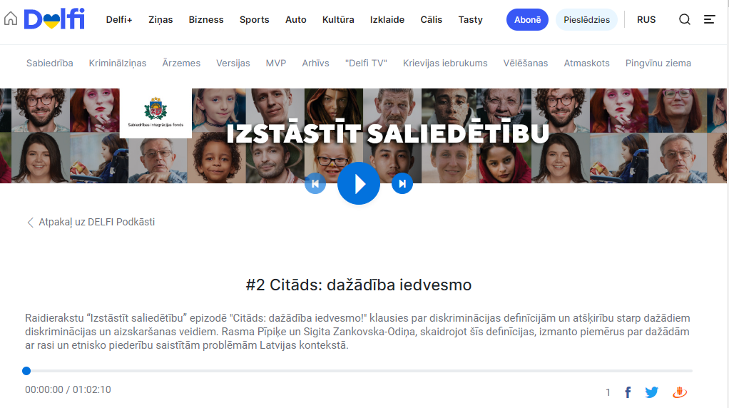
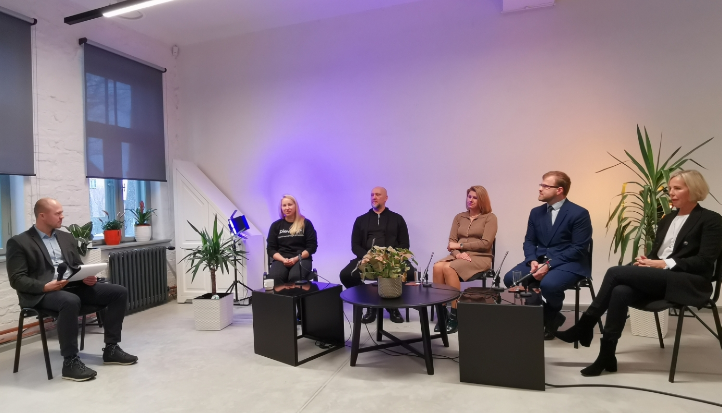
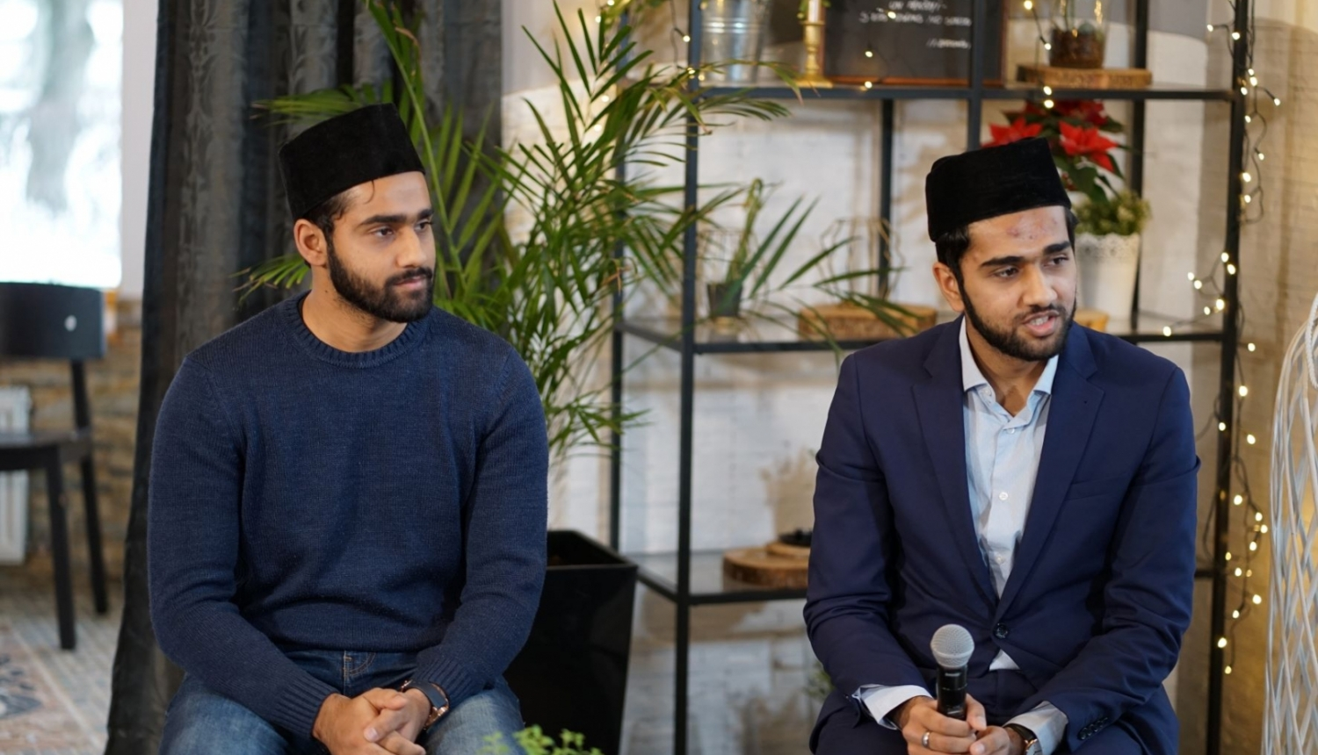
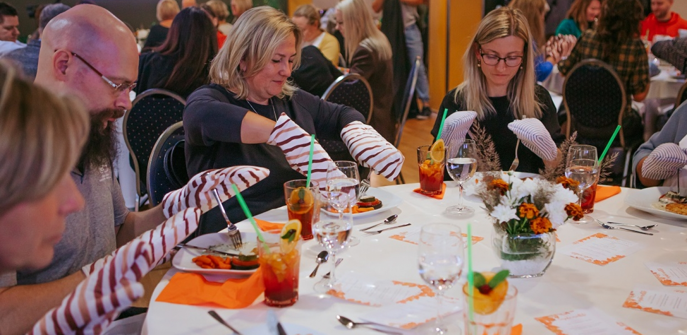
#Izstāstīt saliedētību 2022.gadā
Atbalsta pasākumi diskriminācijas riskam pakļautajiem cilvēkiem
24 /3
Pasākumi jauniešiem (video un podkasti)
34 /5
Dažādi pasākumi darba devējiem
24 /3
Viedokļu raksti un >15 valstu labās prakses apkopojumi 25 /3

Slide 5
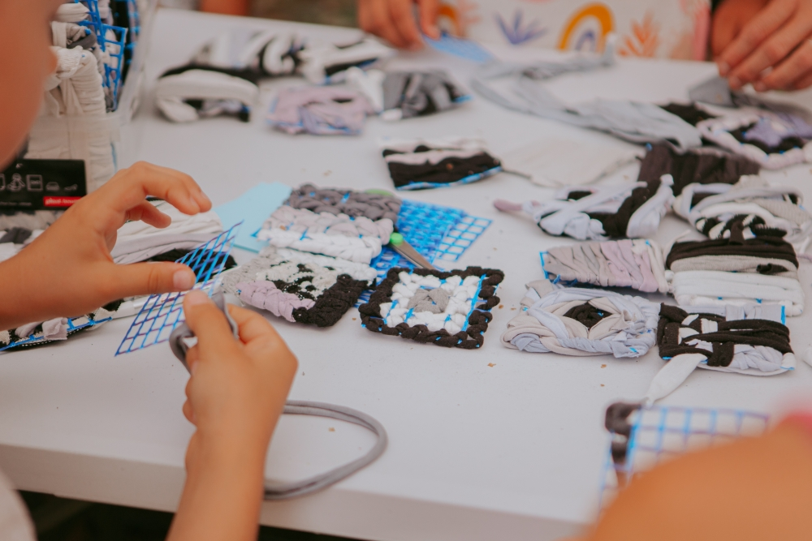
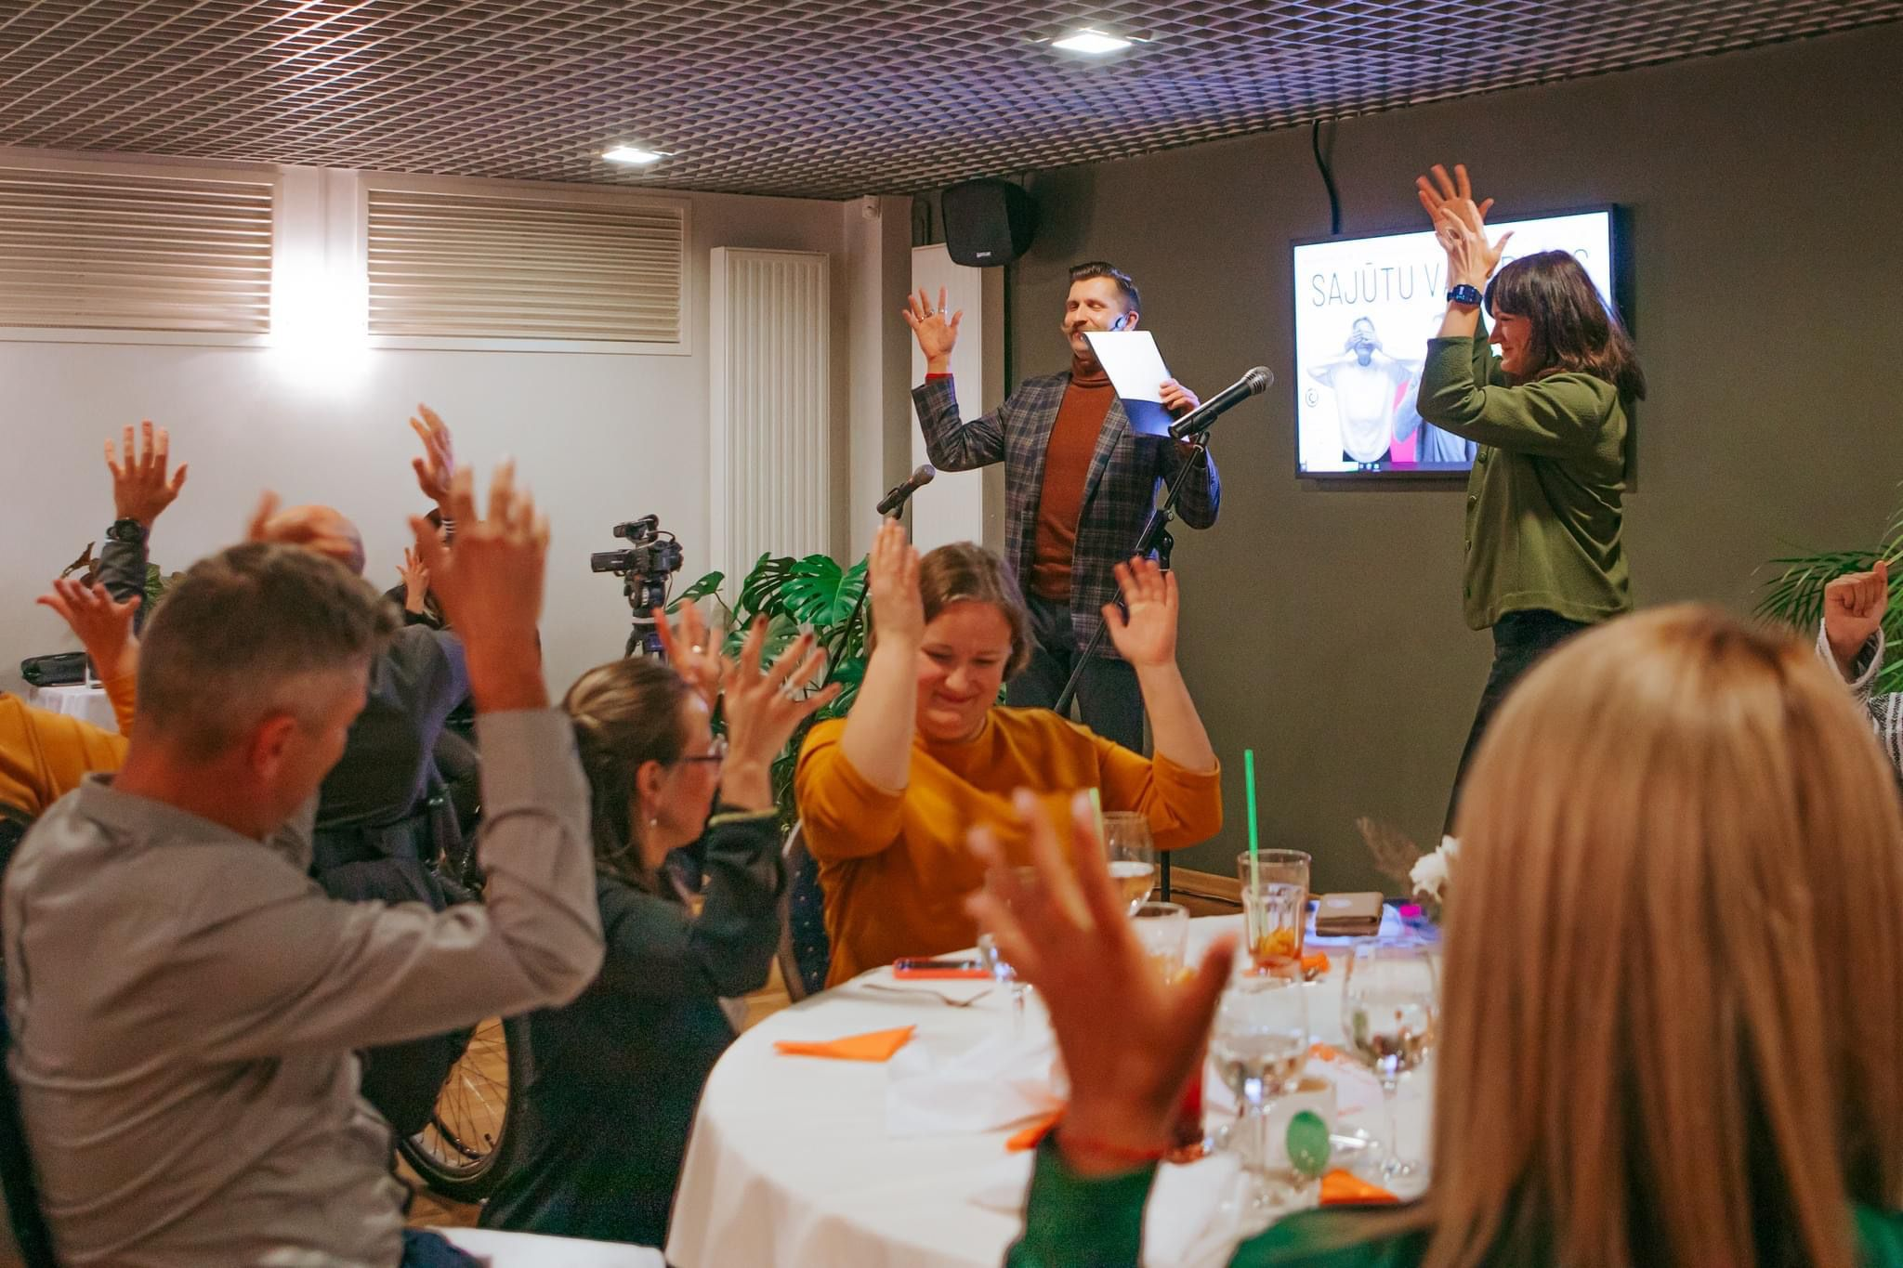
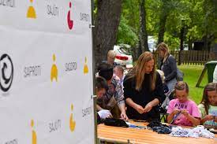
Sajūti. Sadzirdi. Saproti.
Tikšanās ar Latvijas Valsts prezidentu
2023.gada 24.janvāris
3
Sajūtu vakariņas darba devējiem
3
Pikselēšanas darbnīcas
mērķa grupai ar sabiedrības iesaisti
Podkāsti Izstāstīt saliedētību
Notes:
Kampaņas “Sajūti. Sadzirdi. Saproti.” mērķis - veicināt izpratni un palielināt sabiedrības informētību par personu ar invaliditāti ikdienu, lomu sabiedrībā, diskriminācijas pazīmēm, ar ko nākas saskarties šai sabiedrības daļai.
Sajūtu vakariņas
2022.gadā norisinājās 3 neformālas diskusijas vēl iepriekš nebijušā formā- “Sajūtu vakariņas”, kuras rīkoja Sabiedrības integrācijas fonds (SIF) un Invalīdu un viņu draugu apvienības “Apeirons”, ar mērķi darba devējiem parādīt no cita skatupunkta iespējas personu ar invaliditāti nodarbināšanai un iedrošināt sniegt viņiem darba iespējas.
Pasākuma idejas pamatā ir pielietota un pasaulē atzītā Word Cafe pieeja, kas paredz katram dalībniekam sākumā sajust, kā jūtas persona ar funkcionālajiem traucējumiem un pēc tam tematiskā domu apmaiņā pārrunāt un dalīties pieredzē ar saviem galda biedriem. “Sajūtu mielasta” laikā dalībniekiem bija arī iespēja apgūt vairākas zīmju valodas zīmes un uzzināt par Braila rakstu un vides pieejamību.
Pikselēšanas darbnīcas
Lai veicinātu diskriminācijas un tiesību izpratni, paaugstinātu pašvērtību un motivāciju, tika rīkotas vairākas “Pikselēšanas darbnīcas”, kuru radošajā koprades procesā, mijiedarbojoties sabiedrībai kopā ar dažāda vecuma cilvēkiem ar invaliditāti, tika izveidoti īpaši mākslas darbi. Idejas pamatā ir apzināšanās, ka ikviens no mums tāpat kā pikselis ir maza daļa no kā lielāka, kas izveidojas mijiedarbības procesā. Darbnīcā, uz sieta savienojot audumu strēmeles un ļaujot vaļu iztēlei un pirkstu veiklībai, tiks izveidota tekstila kolāža. Lai mudinātu risināt jautājumus par cilvēku ar invaliditāti iekļaušanu sabiedrībā un diskriminācijas mazināšanu, radītais mākslas darbs pēc tā izveides tika dāvināts Valsts prezidentam, Ministru prezidentam un Labklājības ministram.
Tikšanās ar prezidentu
2023. gada 24. janvārī, Invalīdu un viņu draugu apvienība “Apeirons” un Sabiedrības integrācijas fonds sabiedrības vārdā Valsts prezidentam pasniedza unikālu mākslas darbu, kuru veidojuši cilvēki ar invaliditāti un līdzcilvēki, lai pievērstu uzmanību nepieciešamībai risināt jautājumus par cilvēku ar invaliditāti iekļaušanu sabiedrībā un diskriminācijas mazināšanu.
Ar prezidentu Egilu Levitu arī tika pārrunāta esošā situācija un nepieciešamie risinājumi, lai sekmētu cilvēku ar invaliditāti integrēšanu sabiedrībā. Tikšanās reizē piedalījās “Apeirons” valdes priekšsēdētājs Ivars Balodis, Latvijas Nedzirdīgo Savienības prezidents Edgars Vorslovs, Rīgas vājredzīgo un neredzīgo biedrības “Redzi mani” valdes priekšsēdētāju Līga Ķikute, kā arī Sabiedrības integrācijas fonda sekretariāta direktore Zaiga Pūce un Sociālās saliedētības departamenta direktore Alda Sebre.
Sabiedrības integrācijas fonda un Invalīdu un viņu draugu apvienība “Apeirons” īstenotās kampaņas “Sajūti. Sadzirdi. Saproti.” laikā 2020.gada vasarā vairāk nekā 200 cilvēki piedalījās īpaša mākslas darba veidošanā. “Pikselēšanas darbnīcas” idejas pamatā bija apzināšanās, ka ikviens no mums tāpat kā pikselis ir maza daļa no kā lielāka, kas izveidojas mijiedarbības procesā. Darbnīcā, uz sieta savienojot audumu strēmeles un ļaujot vaļu iztēlei un pirkstu veiklībai, katrs radīja savu pikseli. Pēc tam tekstilmākslinieces no tiem izveidoja tekstila kolāžu.

Slide 6
#Dažādības veicināšana
Darba devēju un darbinieku mācības par dažādības vadību
«Skatu Punkti»
1023 personas
2022.gadā – 271
Unikālie darba devēji - 139
www.skatupunkti.lv
Iesaistītas personas motivācijas programmā, lai iekļautos izglītībā vai nodarbinātībā
3239 personas
2022.gadā - 602
Personas ar invaliditāti – 758
Dažādības pašvērtējums «Dažādībā ir spēks»
Vairāk kā 100 darba devēji
2022.gadā – 46
www.dazadiba.lv
6

Slide 7
#Atvērtība ir vērtība
2022. gads veltīts diskriminācijai invaliditātes dēļ
Platforma “Dod iespēju”
Video stāsti - labās prakses piemēri
Ēnu dienas pie darba devējiem, kas nodarbina personas ar invaliditāti​
Informatīvas aktivitātes mūzikas festivālos un pilsētsvētkos​
Izglītojošas lekcijas darba devējiem
Diskusijas ar jauniešiem par diskriminācijas jautājumiem
Vides reklāmas un sociālo tīklu komunikācija
Notes:
Mērķauditorija:
Jaunieši
Darba devējiu
Diskriminācijai pakļautās mērķgrupas, atbilstoši tematiskajam gadam
REZULTĀTI:
Iedvesmas un izglītojošie semināri darba devējiem:
“Iekļaušana atmaksājas. Kā?”
“Iekļaujoša komunikācija. Kā sarunāties?”
“Darba vides pielāgošana cilvēkiem ar dažādu invaliditāti”
“Pieejamais atbalsts, nodarbinot cilvēkus ar invaliditāti”
5 debates jauniešiem “Pamani, Neizslēdz, Iekļauj: invaliditāte un iespējas”
Apmeklētāju skaits: 98 jaunieši
2 ēnu dienas
SIA „Reitan Convenience Latvia” un „Clean R” vēra savas durvis, lai interesentiem dotu ieskatu, kā ir nodarbināt cilvēkus ar invaliditāti, kā arī izmēģināt dažāda veida pienākumus.
Ēnu dienu apmeklētāju skaits: 20
Platforma ‘’Dod iespēju’’
Informatīvas aktivitātes sabiedrībai
Interaktīvs cilvēkstāstu skapis viesojās piecos dažādos pasākumos un pilsētas svētkos, sniedzot iespēju apmeklētājiem iepazīties ar divpadsmit cilvēku ar invaliditāti stāstiem
Tematiskā diena “25/09 Pasaules neredzīgo diena”, pasākumu apmeklētāju skaits: 86 dalībnieki

Slide 8
Ilgtermiņa kampaņa - sabiedrības viedokļa maiņa (bēgļi, dzimums, vecums, etniskā piederība, invaliditāte)
Notes:
SKDS rīkotā aptauja, 2022.gada rudens.
Aptaujas ietvaros vēlējāmies saprast – vai 5 gadi ir gana, lai izskaustu diskrimināciju.
Aptaujas ietvaros iedzīvotājiem tika lūgts norādīt, pret kādām sabiedrības grupām viņiem būtu iebildumi dažādās dzīves situācijās.
Domājot par sabiedrības grupām, ko iedzīvotāji nevēlētos savā darba kolektīvā, visbiežāk iedzīvotāji norādījuši, ka negribētu, lai tiek pieņemti darbā cilvēki ar garīga rakstura traucējumiem (t.sk. psihiskām slimībām, attīstības traucējumiem) (to norādījuši 34% iedzīvotāju), romi (čigāni) (22%), cilvēki ar citu seksuālu orientāciju (piem., gejs, lesbiete, biseksuālis) (16%) un musulmaņi (15%). Pārējās atbildes katru atzīmēja mazāk nekā 10% iedzīvotāju, kā arī 33% iedzīvotāju norādīja, ka nav tādu cilvēku, kurus viņi nevēlētos redzēt savā darba kolektīvā.
Domājot par sabiedrības grupām, kuras, iedzīvotājuprāt, nevarētu kļūt viņiem par tuviem draugiem, visbiežāk iedzīvotāji minējuši cilvēkus ar garīga rakstura traucējumiem (23%), romus (čigānus) (22%), cilvēkus ar citu seksuālu orientāciju (19%) un musulmaņus (19%). Pārējās sabiedrības grupas katru minēja mazāk nekā 10% iedzīvotāju, kā arī 33% iedzīvotāju norādīja, ka nav tādu cilvēku.
Domājot par sabiedrības grupām, ko iedzīvotāji nevēlētos dzīvojam sev kaimiņos, visbiežāk iedzīvotāji minējuši romus (čigānus) (30%), jau ievērojami retāk minēti cilvēkus ar garīga rakstura traucējumiem (18%), musulmaņus (17%) un cilvēkius ar citu seksuālo orientāciju (12%). Pārējās sabiedrības grupas katru minēja mazāk nekā 10% iedzīvotāju, kā arī 36% iedzīvotāju norādīja, ka nav tādu cilvēku, kurus viņi nevēlētos sev kaimiņos.
Saskaņā ar aptaujas datiem, salīdzinoši biežāk iedzīvotāji uzskata, ka zina, ar kādiem neiecietīgas attieksmes, diskriminācijas gadījumiem ikdienā vai darbā saskaras romi (čigāni) (28%), cilvēki ar garīga rakstura traucējumiem (27%), cilvēki ar funkcionāliem traucējumiem (26%) un cilvēki ar citu seksuālo orientāciju (24%).
SECINĀJUMI:
Fonda unikālā pieeja, kur sabiedrības izglītošanā tiek veltīti vairāki gadi, ir nesusi pozitīvus rezultātus (Vienozīmīgi var secināt, pozitīva tendence ir vērojama, proti, 2017.gadā tikai 12% pauda uzskatu, ka var paveikt daudz, lai mazinātu diskrimināciju, tad 2022.gadā jau 20% pauda gatavību.)
Visātrākais rezultāts ir bijis darbs ar jauniešiem, kur pēc katrām debatēm jau vērojām viedokļa maiņu un lielāku izpratni tēmā (<35 gadiem – publika ir tolerantāka, mazāk aizspriedumu pret LGBT, bet vairāk pret bēgļiem)
Lielākā praktiskā pievienotā vērtība ir bijuši semināri darba devējiem par praktiskiem jautājumiem darbā ar dažādām mērķauditorijām
Iedvesmas un izglītojošie semināri darba devējiem:
“Iekļaušana atmaksājas. Kā?”
“Iekļaujoša komunikācija. Kā sarunāties?”
“Darba vides pielāgošana cilvēkiem ar dažādu invaliditāti”
“Pieejamais atbalsts, nodarbinot cilvēkus ar invaliditāti”
3 galvenās aizspriedumu grupas: GRT; Romi; LGBT - Komunikācija un situācijas skaidrošana, piemēru demonstrēšana saistībā ar personām ar garīga rakstura invaliditātēm ir sarežģītāka kā fizisku invaliditāšu tematā, jo šīs jomas pārstāvji nav tik atvērti publiskai komunikācijai, to līdzcilvēku pieredze ir emocionāli smaga
Lai gan sabiedrības viedokli un uzskatus ietekmē daudz un dažādi parametri, redzam, ka šāda kampaņas pieeja ir rezultatīva un ar pozitīvām iezīmēm Secināms, ka vērienīga un ilgstoša informatīvā kampaņa ir tikai sākums pretīm atvērtas, cieņpilnas un tolerantas sabiedrības virzienā.

Slide 9
#saliedētība Atvērtība – iespēja visiem

